Slide 1

近期/常见/疑难/问题/解决方法/分享
by 15麦晓达

Slide 2
序

Slide 3
动手前先看
值班过程中看到一些大一非正式成员，拿到一台电脑上来就直接各种操作，由于网维工作的性质，秉承“效率至上”，是十分不推荐的，在进行正式处理之前，首先观察一下几点：
网线是否插入床位端口及用户电脑、交换机是否开启（尤其女生宿舍，- -）
舍友或本人是否使用路由器，造成获取错误ip
观察 的状态，查看以太网详细信息（ip地址/DNS服务器地址），是否在相应运营商的正确网段内
在检查了这几项后，我们再做接下来问题处理的判定，效率更高。

Slide 4
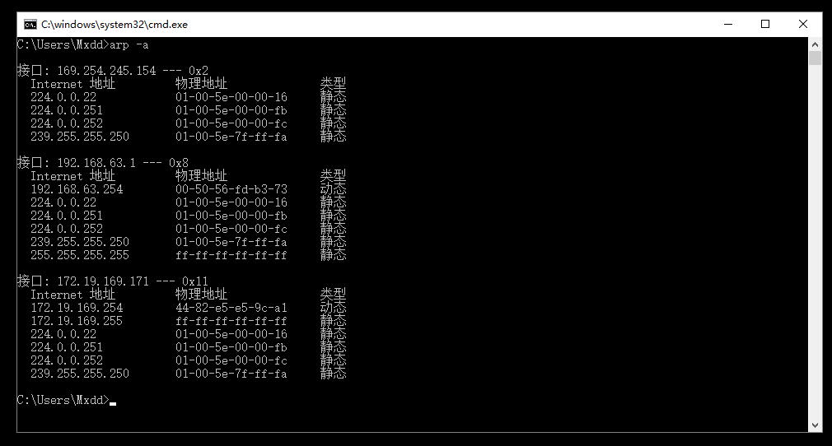
补充
路由器干扰
守着学校网络安全、资源公平原则，校园内禁止使用路由器或破解路由器进行热点分享，如有造成他人获取192开头的ip地址导致无法上网，请按照以下操作：
用户电脑上，CMD界面键入：“arp –a“，回车，发拍照、宿舍号给组长

Slide 5
IP、DNS初判定
TCP/ipv4内Ip、dns设置为自动获取后，查看以太网（本地连接）网络详细信息
正常获取到ip地址：移动的ip通常为169开头（除169.254.XXX.XXX）
联通电信的为172开头（电信的为172.19.XXX.XXX）
电信DNS（有时用户电脑无法获取DNS时，需要手动输入）：
【202.96.128.86】【202.96.128.166】【202.96.134.33】 【202.96.128.68】
排除法初判定
有时候我们在遇到一个比较复杂的问题，根据经验感觉常规处理很麻烦的情况，建议不要盲目下手，可以先用一台正常的电脑连接试试，若不可以上，你该庆幸你没浪费时间在那台电脑上，赶紧看看物理连接哪里出问题吧~

Slide 6
电信：天翼客户端

Slide 7
天翼客户端：拨号服务无法启动
说白了，天翼客户端的核心就是ESurfingSvr服务，这个服务是能让你正常连接、检测共享软件等等一系列操作的关键。
首先尝试（未解决的依次执行到下一步，解决跳出）：
1.退出客户端，右键以管理员权限重新运行客户端连接
2.手动打开系统服务，定位到ESurfingSvr服务，手动开启，启动类型更改为自动
3.卸载客户端，删除用户配置，重新下载最新客户端（建议U盘里放一份），右键以管理员权限安装客户端，尝试连接
4.重新卸载，重新安装（右键以管理员权限）
5.重复两遍4
还是不行？运行，Regedit，定位到：
HKEY_LOCAL_MACHINE\SYSTEM\CurrentControlSet\Services\ESurfingSvr
删除ESurfingSvr整项，重新卸载安装客户端，还是不行？建议：创建新系统用户/重置/重装

Slide 8
天翼客户端系：各种非常规报错
该客户端除了几个常见的典型的报错，其他的例如：
网络好像不通了(%s)，网络状态检查失败。(105)
网络好像不通了(%s)，获取配置项失败。(102)
网络好像不通了(%s)，获取ticket失败。(104)
…..等等类似的非常规报错，我们采取一套通用解决方法：
香晖片区，应采用排除电脑法后，然后再考虑机房跳线
获取到的ip地址是否正确
查看本机ip地址
正确
重新设置系统时间
以管理员权限多次卸载并安装最新版客户端
错误
设置ipv4的IP、DNS地址为自动获取
重新启用、禁用网卡
跑神器
重置、重装系统
重启电脑、交换机
重装网卡驱动

Slide 9
移动/联通：PPPOE 宽带连接

Slide 10
PPPOE连接错误通法
这里，先简单做个分类：
651/678 网卡、物理连接
629/691 账号问题
711/1062 系统服务
720/734 网络协议奔溃
….
这里不考虑651/691
P.S 分类是按通常情况来说，没有绝对
处理通法：
1.确认网络连通性正确：插紧网线、端口、交换机端口线路
2.计算机-管理-设备管理器-网络适配器，依次禁用再启用各个网络适配器
3.网络和共享中心-更改适配器设置，依次禁用再启用各个本地连接/以太网，删除所有宽带 连接并尝试重建
4.确认本地连接/以太网-属性-Internet协议版本4(TCP/IPv4)-属性，选中自动获取IP地址，自动，获得DNS服务器地址
5.运行神器Cintrep
6.运行驱动人生类软件重装驱动（未解决请尝试“重装驱动强化版“见后）
7.开启相关网络连接所需服务（见“补充”）
8.重启计算机
9.重置/重装系统

Slide 11
补充
重复检查各项服务是否开启，不要求按顺序：
Device Install Sevise
DHCP Client
DNS Client
Device Setup Manager
DCOM Server Process Launcher
Windows Event Log
Secure Socket Tunneling Protocol Service
Remote Access Auto Connection Manager
Remote Access Connection Manager
Remote Procedure Call (RPC)
Telephony
Network Setup Service
Network List Service
Network Connections
Network Store Interface Service
System Events Broker

Slide 12
一些疑难杂症

Slide 13
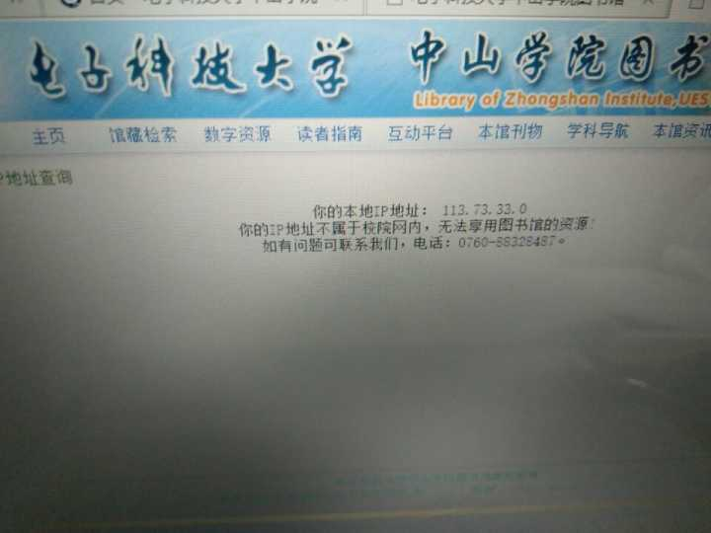
无法访问图书馆/知网数据库
现象：
处理流程：
1.记下MAC地址、本机IP、网关地址、出口IP、宿舍号及床位号上报给组长
2.叫用户用纸记下信息（第一条）去找信息中心（实验楼B207）找李老师
P.S 有时间的话，可以尝试机房重新跳线，有时可以解决

Slide 14
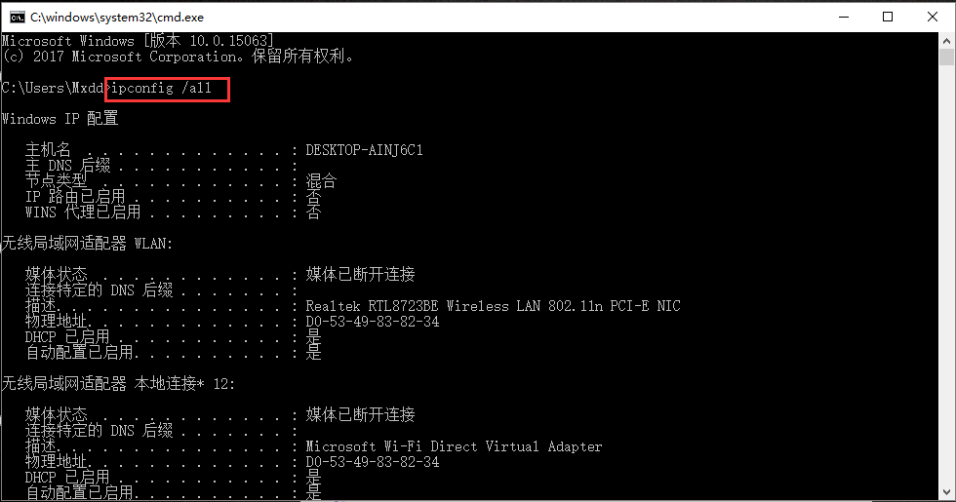
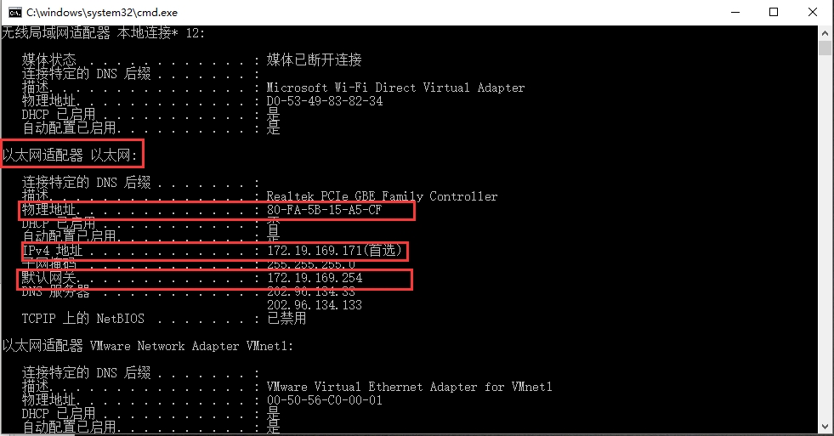
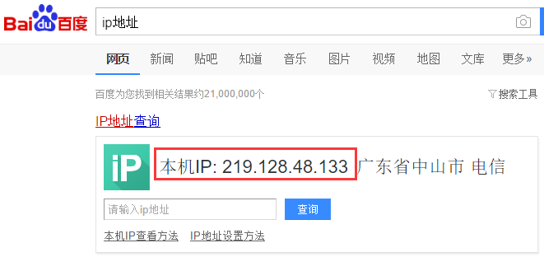
补充
1.
2.

Slide 15
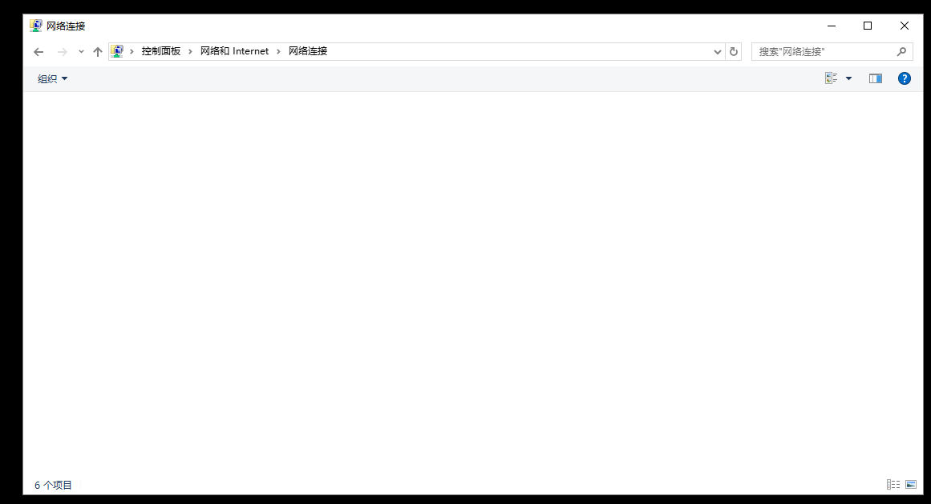
网络连接（文件夹）一片空白
现象：
解决方法：
1.激活相关网络组件
CMD下输入指令：
regsvr32 stobject.dll
regsvr32 netshell.dll
regsvr32 netcfgx.dll
regsvr32 netman.dll
2.开启系统服务
Network Connections
并将启动类型设置为自动

Slide 16
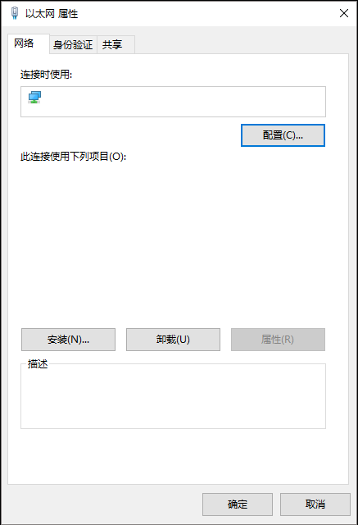
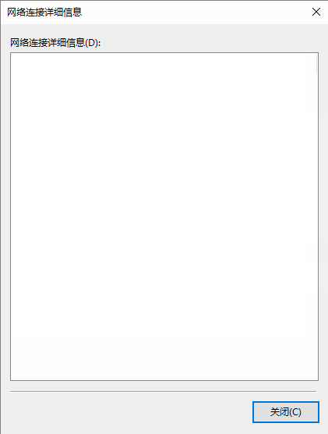
以太网属性、详细信息一片空白
解决方法：
开启系统服务
Network Setup Service
System Events Broker
并将启动类型设置为自动
现象：
补充
图一空白图二一定空白；但图二空白，图一不一定空白。
如果是后者，即图一正常的情况，请在图一（见图圈内）处，卸载不相关的协议如：“360局域网防护驱动程序”、“Liebao WiFi NAT Driver”、“WifiMaster NAT Driver”、“Network Lightweight Filter”等，然后重新禁用启用以太网，观察图二是否正常。
图一
图二

Slide 17
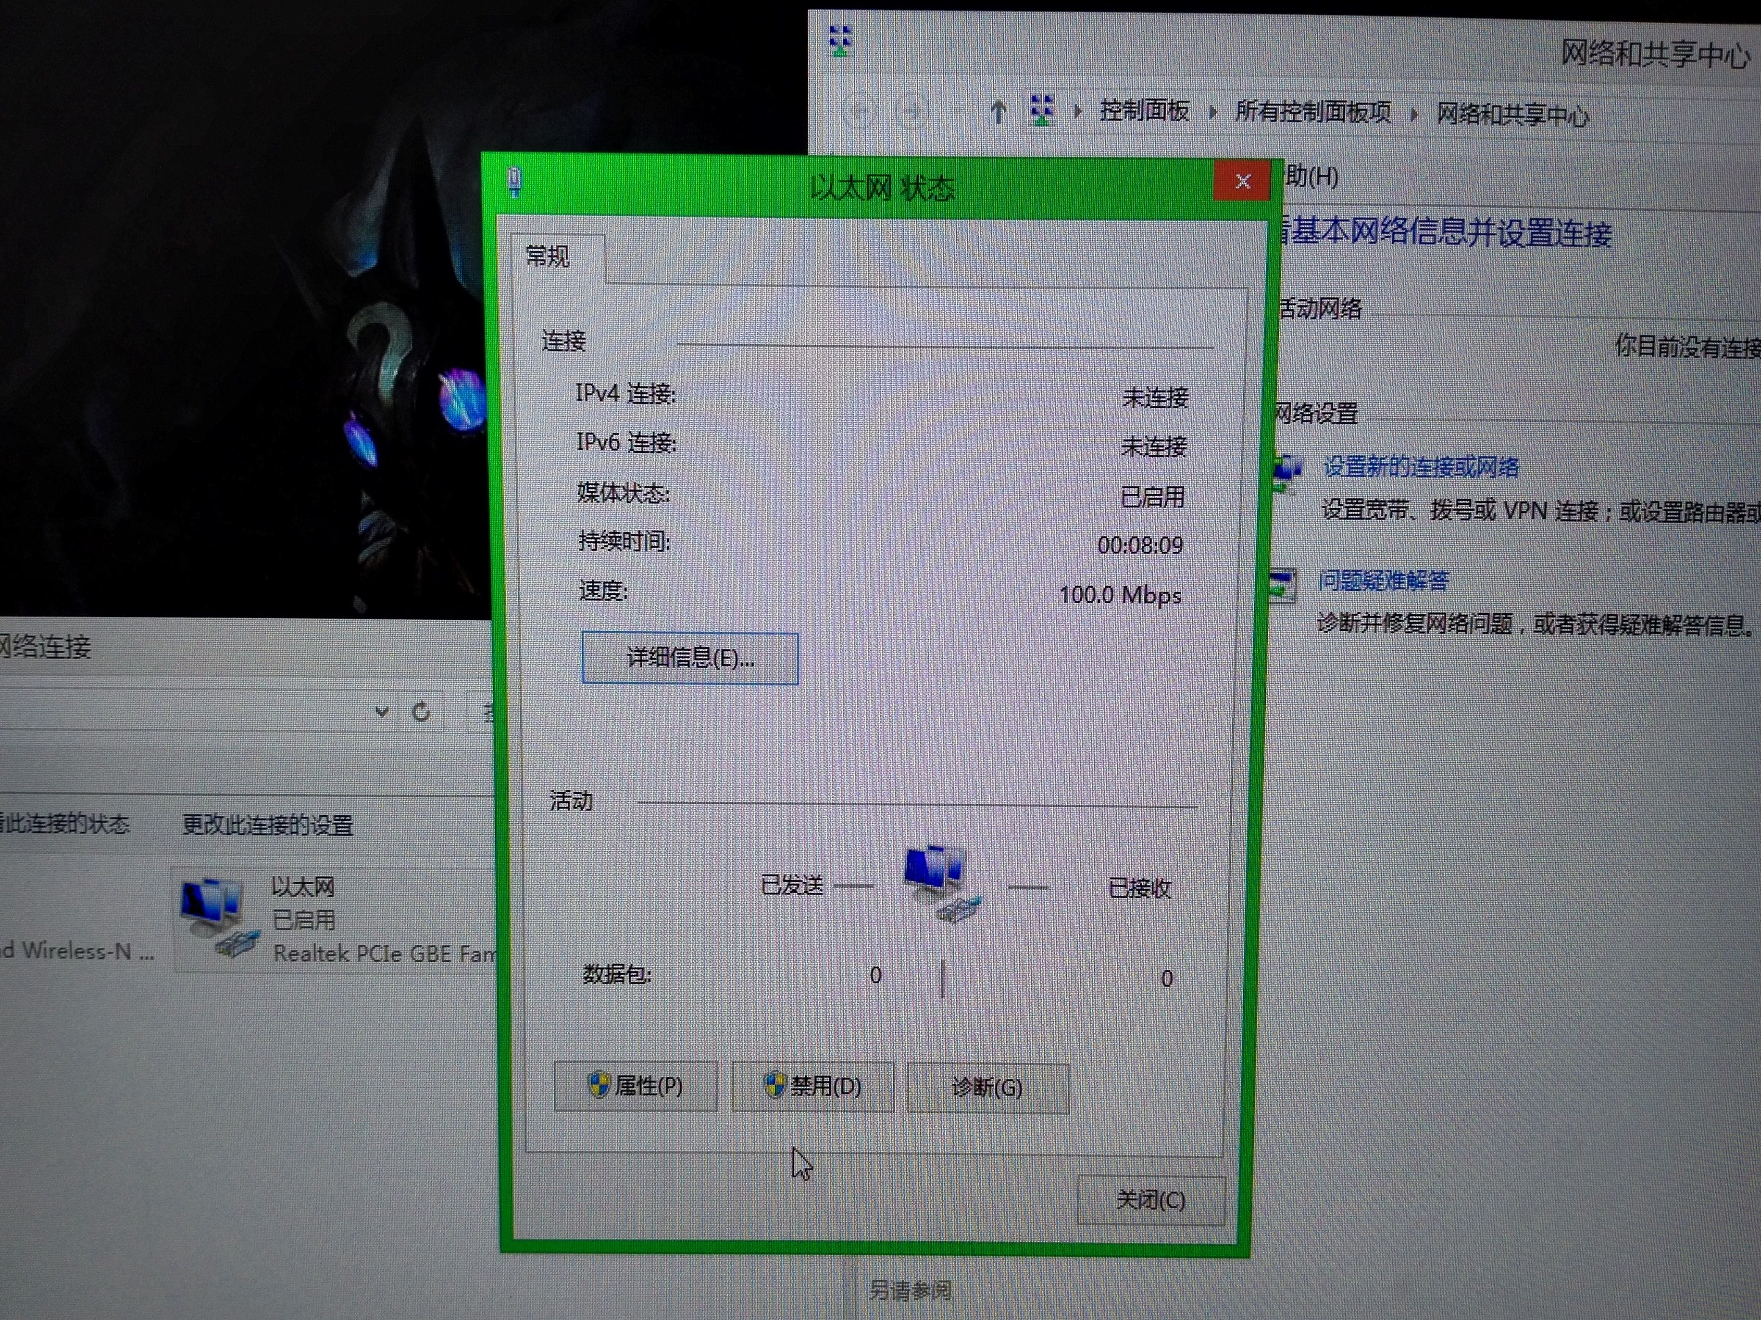
已连接但无法上网
现象：
已连接网络，但无法上网，查看网络状态：已发送0，已接受0 或 已发送 XXX ，已接受0
解决方法：
不管是有上行无下行或无上行无下行还是怎么样，首先用排除法排除电脑问题。
如果是电脑问题，首先考虑用户电脑端口问题，没问题的话，再常规处理（跑神器、重装网卡驱动balabala），不行就试试改mac地址后一位。
如果不是电脑问题，考虑各物理连接处连接情况，端口铜片氧化概率较大，有可能是网线水晶头/床位端口/墙线/交换机端口，用排除法一一排查。

Slide 18
没有本地连接，装不上驱动
重装驱动强化版
通常常规处理依然不行后，我们采取手动删除注册表法。
运行，Regedit，定位到这三个项：
HKEY_LOCAL_MACHINE\SYSTEM\CurrentControlSet\Control\Class\{4d36e972-e325-11ce-bfc1-08002be10318}
HKEY_LOCAL_MACHINE\SOFTWARE\Microsoft\Windows NT\CurrentVersion\NetworkList\Profiles
HKEY_LOCAL_MACHINE\SOFTWARE\Microsoft\Windows NT\CurrentVersion\NetworkList\Signatures\Unmanaged
观察右侧相关键值（如DriverDesc 、Description）判断本地连接（以太网），删除相关的整个子项后，运行驱动人生类软件重装网卡驱动。

Slide 19
THANKS
Network maintenance

